Slide 1
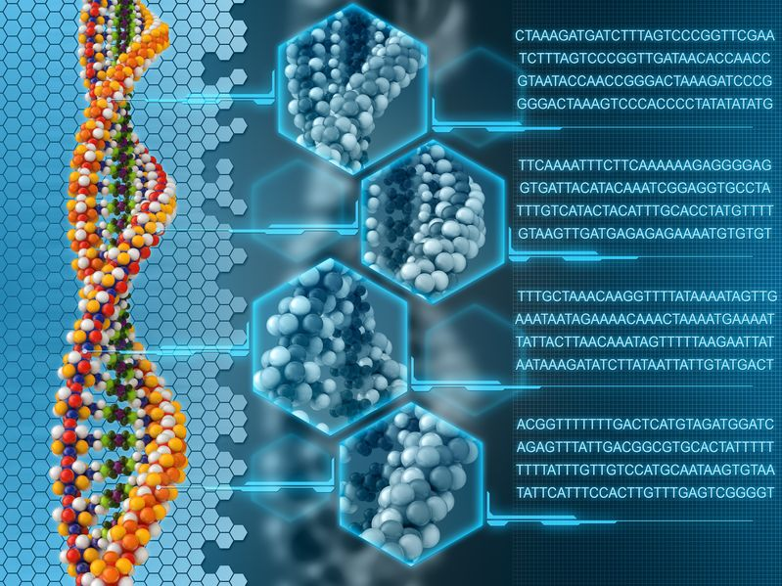
Bioinformàtica aplicada a l’epigenètica nutricional
Josep Gómez, PhD
josep.gomez@urv.cat
616345225

Slide 2
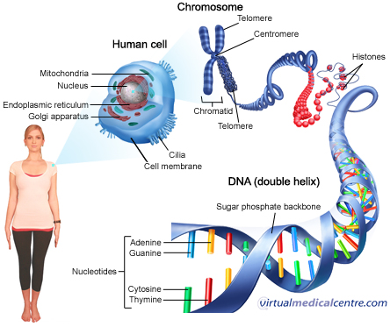
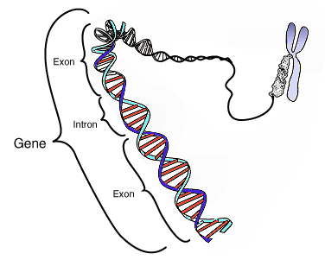
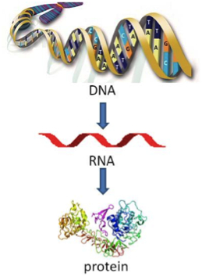
Què és l’epigenètica? Començem recordant com va la genética…

Slide 3
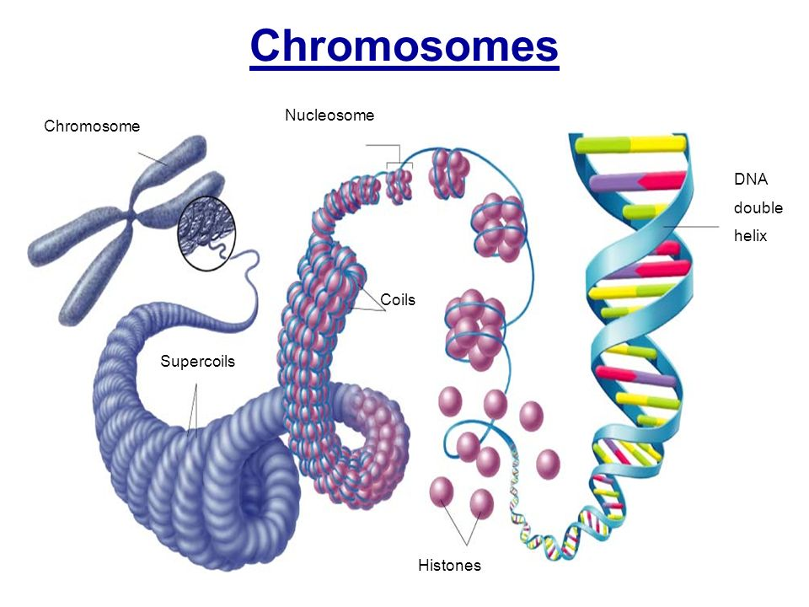
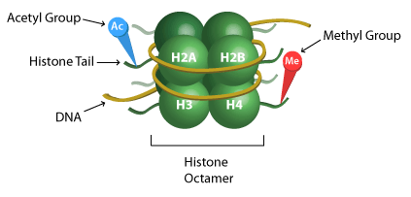
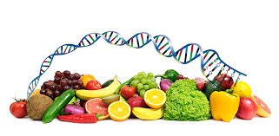
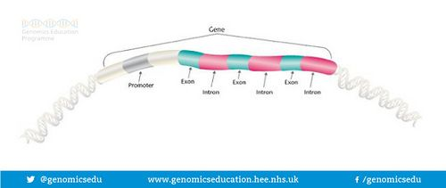
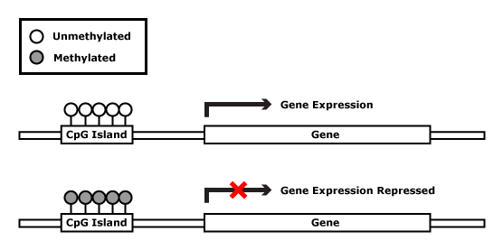
Què és l’epigenètica? Que determina que uns gens s’expressin?

Slide 4
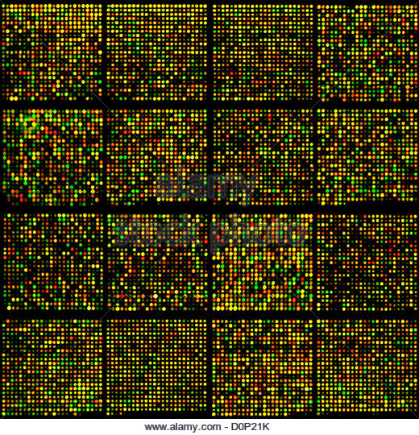


Vale, i la bioinformàtica que pinta aquí?

Slide 5
Bioinformàtica: Algorismes, scripts, codi, packages…
Notes:
6 Que es un algorisme? Posarem un exemple (aquí un exemple d’algorisme simple).
7 Per tant, com veieu, si volem que una màquina sigui capaç de prendre decisions intel·ligents necessitarem programar-la mitjançant algorismes, es a dir, acaba sent un humà qui li introdueix el codi que vol que la màquina executi per fer-la intel·ligent.
8 Això es viable per a decisions basades en un conjunt més o menys petit de variables i on les condicions per avançar dins l’algorisme (o camins a seguir dins el mecanisme de presa de decisions) son conegudes i limitades, però és totalment inviable quan el nombre de variables es molt gran i les condicions per avançar dins l’algorisme son complexes o fins hi tot desconegudes, ja que dins el codi hauríem de contemplar tots els possibles escenaris d’interacció entre variables i que fer en cada cas.
9 Posarem un exemple (aquí un exemple d’algorisme complex).
10 D’aquesta limitació neixen els algorismes d’aprenentatge automàtic.
11 En un algorisme d’aprenentatge automàtic es la pròpia màquina qui genera l’algorisme, i ho fa buscant patrons dins un conjunt de dades que l’humà li subministra. Per tant, aprèn mitjançant exemples. Explicar en aquest cas com ho faria una màquina.
12 Possible moment per comparar com aprèn un humà?
NEXT

Slide 6

Bioinformàtica: Algorismes, scripts, codi, packages…
Em prenc una altra birra??
Notes:
6 Que es un algorisme? Posarem un exemple (aquí un exemple d’algorisme simple).
7 Per tant, com veieu, si volem que una màquina sigui capaç de prendre decisions intel·ligents necessitarem programar-la mitjançant algorismes, es a dir, acaba sent un humà qui li introdueix el codi que vol que la màquina executi per fer-la intel·ligent.
8 Això es viable per a decisions basades en un conjunt més o menys petit de variables i on les condicions per avançar dins l’algorisme (o camins a seguir dins el mecanisme de presa de decisions) son conegudes i limitades, però és totalment inviable quan el nombre de variables es molt gran i les condicions per avançar dins l’algorisme son complexes o fins hi tot desconegudes, ja que dins el codi hauríem de contemplar tots els possibles escenaris d’interacció entre variables i que fer en cada cas.
9 Posarem un exemple (aquí un exemple d’algorisme complex).
10 D’aquesta limitació neixen els algorismes d’aprenentatge automàtic.
11 En un algorisme d’aprenentatge automàtic es la pròpia màquina qui genera l’algorisme, i ho fa buscant patrons dins un conjunt de dades que l’humà li subministra. Per tant, aprèn mitjançant exemples. Explicar en aquest cas com ho faria una màquina.
12 Possible moment per comparar com aprèn un humà?
NEXT

Slide 7
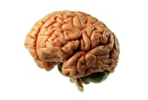
Bioinformàtica: Algorismes, scripts, codi, packages…
Em prenc una altra birra??
Porto prou diners?
Notes:
6 Que es un algorisme? Posarem un exemple (aquí un exemple d’algorisme simple).
7 Per tant, com veieu, si volem que una màquina sigui capaç de prendre decisions intel·ligents necessitarem programar-la mitjançant algorismes, es a dir, acaba sent un humà qui li introdueix el codi que vol que la màquina executi per fer-la intel·ligent.
8 Això es viable per a decisions basades en un conjunt més o menys petit de variables i on les condicions per avançar dins l’algorisme (o camins a seguir dins el mecanisme de presa de decisions) son conegudes i limitades, però és totalment inviable quan el nombre de variables es molt gran i les condicions per avançar dins l’algorisme son complexes o fins hi tot desconegudes, ja que dins el codi hauríem de contemplar tots els possibles escenaris d’interacció entre variables i que fer en cada cas.
9 Posarem un exemple (aquí un exemple d’algorisme complex).
10 D’aquesta limitació neixen els algorismes d’aprenentatge automàtic.
11 En un algorisme d’aprenentatge automàtic es la pròpia màquina qui genera l’algorisme, i ho fa buscant patrons dins un conjunt de dades que l’humà li subministra. Per tant, aprèn mitjançant exemples. Explicar en aquest cas com ho faria una màquina.
12 Possible moment per comparar com aprèn un humà?
NEXT

Slide 8


Bioinformàtica: Algorismes, scripts, codi, packages…
Em prenc una altra birra??
Porto prou diners?
Notes:
6 Que es un algorisme? Posarem un exemple (aquí un exemple d’algorisme simple).
7 Per tant, com veieu, si volem que una màquina sigui capaç de prendre decisions intel·ligents necessitarem programar-la mitjançant algorismes, es a dir, acaba sent un humà qui li introdueix el codi que vol que la màquina executi per fer-la intel·ligent.
8 Això es viable per a decisions basades en un conjunt més o menys petit de variables i on les condicions per avançar dins l’algorisme (o camins a seguir dins el mecanisme de presa de decisions) son conegudes i limitades, però és totalment inviable quan el nombre de variables es molt gran i les condicions per avançar dins l’algorisme son complexes o fins hi tot desconegudes, ja que dins el codi hauríem de contemplar tots els possibles escenaris d’interacció entre variables i que fer en cada cas.
9 Posarem un exemple (aquí un exemple d’algorisme complex).
10 D’aquesta limitació neixen els algorismes d’aprenentatge automàtic.
11 En un algorisme d’aprenentatge automàtic es la pròpia màquina qui genera l’algorisme, i ho fa buscant patrons dins un conjunt de dades que l’humà li subministra. Per tant, aprèn mitjançant exemples. Explicar en aquest cas com ho faria una màquina.
12 Possible moment per comparar com aprèn un humà?
NEXT

Slide 9
Bioinformàtica: Algorismes, scripts, codi, packages…
Em prenc una altra birra??
Porto prou diners?
Tinc pressa per marxar?
Notes:
6 Que es un algorisme? Posarem un exemple (aquí un exemple d’algorisme simple).
7 Per tant, com veieu, si volem que una màquina sigui capaç de prendre decisions intel·ligents necessitarem programar-la mitjançant algorismes, es a dir, acaba sent un humà qui li introdueix el codi que vol que la màquina executi per fer-la intel·ligent.
8 Això es viable per a decisions basades en un conjunt més o menys petit de variables i on les condicions per avançar dins l’algorisme (o camins a seguir dins el mecanisme de presa de decisions) son conegudes i limitades, però és totalment inviable quan el nombre de variables es molt gran i les condicions per avançar dins l’algorisme son complexes o fins hi tot desconegudes, ja que dins el codi hauríem de contemplar tots els possibles escenaris d’interacció entre variables i que fer en cada cas.
9 Posarem un exemple (aquí un exemple d’algorisme complex).
10 D’aquesta limitació neixen els algorismes d’aprenentatge automàtic.
11 En un algorisme d’aprenentatge automàtic es la pròpia màquina qui genera l’algorisme, i ho fa buscant patrons dins un conjunt de dades que l’humà li subministra. Per tant, aprèn mitjançant exemples. Explicar en aquest cas com ho faria una màquina.
12 Possible moment per comparar com aprèn un humà?
NEXT

Slide 10


Bioinformàtica: Algorismes, scripts, codi, packages…
Em prenc una altra birra??
Porto prou diners?
Tinc pressa per marxar?
Notes:
6 Que es un algorisme? Posarem un exemple (aquí un exemple d’algorisme simple).
7 Per tant, com veieu, si volem que una màquina sigui capaç de prendre decisions intel·ligents necessitarem programar-la mitjançant algorismes, es a dir, acaba sent un humà qui li introdueix el codi que vol que la màquina executi per fer-la intel·ligent.
8 Això es viable per a decisions basades en un conjunt més o menys petit de variables i on les condicions per avançar dins l’algorisme (o camins a seguir dins el mecanisme de presa de decisions) son conegudes i limitades, però és totalment inviable quan el nombre de variables es molt gran i les condicions per avançar dins l’algorisme son complexes o fins hi tot desconegudes, ja que dins el codi hauríem de contemplar tots els possibles escenaris d’interacció entre variables i que fer en cada cas.
9 Posarem un exemple (aquí un exemple d’algorisme complex).
10 D’aquesta limitació neixen els algorismes d’aprenentatge automàtic.
11 En un algorisme d’aprenentatge automàtic es la pròpia màquina qui genera l’algorisme, i ho fa buscant patrons dins un conjunt de dades que l’humà li subministra. Per tant, aprèn mitjançant exemples. Explicar en aquest cas com ho faria una màquina.
12 Possible moment per comparar com aprèn un humà?
NEXT

Slide 11
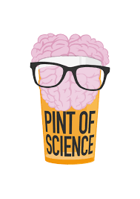
Bioinformàtica: Algorismes, scripts, codi, packages…
Em prenc una altra birra??
Porto prou diners?
Tinc pressa per marxar?
Notes:
6 Que es un algorisme? Posarem un exemple (aquí un exemple d’algorisme simple).
7 Per tant, com veieu, si volem que una màquina sigui capaç de prendre decisions intel·ligents necessitarem programar-la mitjançant algorismes, es a dir, acaba sent un humà qui li introdueix el codi que vol que la màquina executi per fer-la intel·ligent.
8 Això es viable per a decisions basades en un conjunt més o menys petit de variables i on les condicions per avançar dins l’algorisme (o camins a seguir dins el mecanisme de presa de decisions) son conegudes i limitades, però és totalment inviable quan el nombre de variables es molt gran i les condicions per avançar dins l’algorisme son complexes o fins hi tot desconegudes, ja que dins el codi hauríem de contemplar tots els possibles escenaris d’interacció entre variables i que fer en cada cas.
9 Posarem un exemple (aquí un exemple d’algorisme complex).
10 D’aquesta limitació neixen els algorismes d’aprenentatge automàtic.
11 En un algorisme d’aprenentatge automàtic es la pròpia màquina qui genera l’algorisme, i ho fa buscant patrons dins un conjunt de dades que l’humà li subministra. Per tant, aprèn mitjançant exemples. Explicar en aquest cas com ho faria una màquina.
12 Possible moment per comparar com aprèn un humà?
NEXT

Slide 12

Bioinformàtica: Algorismes, scripts, codi, packages…
Em prenc una altra birra??
Porto prou diners?
Tinc pressa per marxar?
Notes:
6 Que es un algorisme? Posarem un exemple (aquí un exemple d’algorisme simple).
7 Per tant, com veieu, si volem que una màquina sigui capaç de prendre decisions intel·ligents necessitarem programar-la mitjançant algorismes, es a dir, acaba sent un humà qui li introdueix el codi que vol que la màquina executi per fer-la intel·ligent.
8 Això es viable per a decisions basades en un conjunt més o menys petit de variables i on les condicions per avançar dins l’algorisme (o camins a seguir dins el mecanisme de presa de decisions) son conegudes i limitades, però és totalment inviable quan el nombre de variables es molt gran i les condicions per avançar dins l’algorisme son complexes o fins hi tot desconegudes, ja que dins el codi hauríem de contemplar tots els possibles escenaris d’interacció entre variables i que fer en cada cas.
9 Posarem un exemple (aquí un exemple d’algorisme complex).
10 D’aquesta limitació neixen els algorismes d’aprenentatge automàtic.
11 En un algorisme d’aprenentatge automàtic es la pròpia màquina qui genera l’algorisme, i ho fa buscant patrons dins un conjunt de dades que l’humà li subministra. Per tant, aprèn mitjançant exemples. Explicar en aquest cas com ho faria una màquina.
12 Possible moment per comparar com aprèn un humà?
NEXT

Slide 13
Bioinformàtica: Algorismes, scripts, codi, packages…
Em prenc una altra birra??
Porto prou diners?
Em conviden?
Tinc pressa per marxar?
Notes:
6 Que es un algorisme? Posarem un exemple (aquí un exemple d’algorisme simple).
7 Per tant, com veieu, si volem que una màquina sigui capaç de prendre decisions intel·ligents necessitarem programar-la mitjançant algorismes, es a dir, acaba sent un humà qui li introdueix el codi que vol que la màquina executi per fer-la intel·ligent.
8 Això es viable per a decisions basades en un conjunt més o menys petit de variables i on les condicions per avançar dins l’algorisme (o camins a seguir dins el mecanisme de presa de decisions) son conegudes i limitades, però és totalment inviable quan el nombre de variables es molt gran i les condicions per avançar dins l’algorisme son complexes o fins hi tot desconegudes, ja que dins el codi hauríem de contemplar tots els possibles escenaris d’interacció entre variables i que fer en cada cas.
9 Posarem un exemple (aquí un exemple d’algorisme complex).
10 D’aquesta limitació neixen els algorismes d’aprenentatge automàtic.
11 En un algorisme d’aprenentatge automàtic es la pròpia màquina qui genera l’algorisme, i ho fa buscant patrons dins un conjunt de dades que l’humà li subministra. Per tant, aprèn mitjançant exemples. Explicar en aquest cas com ho faria una màquina.
12 Possible moment per comparar com aprèn un humà?
NEXT

Slide 14
Bioinformàtica: Algorismes, scripts, codi, packages…
Em prenc una altra birra??
Porto prou diners?
Em conviden?
Tinc pressa per marxar?
Notes:
6 Que es un algorisme? Posarem un exemple (aquí un exemple d’algorisme simple).
7 Per tant, com veieu, si volem que una màquina sigui capaç de prendre decisions intel·ligents necessitarem programar-la mitjançant algorismes, es a dir, acaba sent un humà qui li introdueix el codi que vol que la màquina executi per fer-la intel·ligent.
8 Això es viable per a decisions basades en un conjunt més o menys petit de variables i on les condicions per avançar dins l’algorisme (o camins a seguir dins el mecanisme de presa de decisions) son conegudes i limitades, però és totalment inviable quan el nombre de variables es molt gran i les condicions per avançar dins l’algorisme son complexes o fins hi tot desconegudes, ja que dins el codi hauríem de contemplar tots els possibles escenaris d’interacció entre variables i que fer en cada cas.
9 Posarem un exemple (aquí un exemple d’algorisme complex).
10 D’aquesta limitació neixen els algorismes d’aprenentatge automàtic.
11 En un algorisme d’aprenentatge automàtic es la pròpia màquina qui genera l’algorisme, i ho fa buscant patrons dins un conjunt de dades que l’humà li subministra. Per tant, aprèn mitjançant exemples. Explicar en aquest cas com ho faria una màquina.
12 Possible moment per comparar com aprèn un humà?
NEXT

Slide 15

Bioinformàtica: Algorismes, scripts, codi, packages…
Em prenc una altra birra??
Porto prou diners?
Em conviden?
Tinc pressa per marxar?
Notes:
6 Que es un algorisme? Posarem un exemple (aquí un exemple d’algorisme simple).
7 Per tant, com veieu, si volem que una màquina sigui capaç de prendre decisions intel·ligents necessitarem programar-la mitjançant algorismes, es a dir, acaba sent un humà qui li introdueix el codi que vol que la màquina executi per fer-la intel·ligent.
8 Això es viable per a decisions basades en un conjunt més o menys petit de variables i on les condicions per avançar dins l’algorisme (o camins a seguir dins el mecanisme de presa de decisions) son conegudes i limitades, però és totalment inviable quan el nombre de variables es molt gran i les condicions per avançar dins l’algorisme son complexes o fins hi tot desconegudes, ja que dins el codi hauríem de contemplar tots els possibles escenaris d’interacció entre variables i que fer en cada cas.
9 Posarem un exemple (aquí un exemple d’algorisme complex).
10 D’aquesta limitació neixen els algorismes d’aprenentatge automàtic.
11 En un algorisme d’aprenentatge automàtic es la pròpia màquina qui genera l’algorisme, i ho fa buscant patrons dins un conjunt de dades que l’humà li subministra. Per tant, aprèn mitjançant exemples. Explicar en aquest cas com ho faria una màquina.
12 Possible moment per comparar com aprèn un humà?
NEXT

Slide 16

Bioinformàtica: Algorismes, scripts, codi, packages…
Em prenc una altra birra??
Porto prou diners?
Em conviden?
Tinc pressa per marxar?
Notes:
6 Que es un algorisme? Posarem un exemple (aquí un exemple d’algorisme simple).
7 Per tant, com veieu, si volem que una màquina sigui capaç de prendre decisions intel·ligents necessitarem programar-la mitjançant algorismes, es a dir, acaba sent un humà qui li introdueix el codi que vol que la màquina executi per fer-la intel·ligent.
8 Això es viable per a decisions basades en un conjunt més o menys petit de variables i on les condicions per avançar dins l’algorisme (o camins a seguir dins el mecanisme de presa de decisions) son conegudes i limitades, però és totalment inviable quan el nombre de variables es molt gran i les condicions per avançar dins l’algorisme son complexes o fins hi tot desconegudes, ja que dins el codi hauríem de contemplar tots els possibles escenaris d’interacció entre variables i que fer en cada cas.
9 Posarem un exemple (aquí un exemple d’algorisme complex).
10 D’aquesta limitació neixen els algorismes d’aprenentatge automàtic.
11 En un algorisme d’aprenentatge automàtic es la pròpia màquina qui genera l’algorisme, i ho fa buscant patrons dins un conjunt de dades que l’humà li subministra. Per tant, aprèn mitjançant exemples. Explicar en aquest cas com ho faria una màquina.
12 Possible moment per comparar com aprèn un humà?
NEXT

Slide 17

Bioinformàtica: Algorismes, scripts, codi, packages…
Em prenc una altra birra??
Porto prou diners?
Em conviden?
Tinc pressa per marxar?
Notes:
6 Que es un algorisme? Posarem un exemple (aquí un exemple d’algorisme simple).
7 Per tant, com veieu, si volem que una màquina sigui capaç de prendre decisions intel·ligents necessitarem programar-la mitjançant algorismes, es a dir, acaba sent un humà qui li introdueix el codi que vol que la màquina executi per fer-la intel·ligent.
8 Això es viable per a decisions basades en un conjunt més o menys petit de variables i on les condicions per avançar dins l’algorisme (o camins a seguir dins el mecanisme de presa de decisions) son conegudes i limitades, però és totalment inviable quan el nombre de variables es molt gran i les condicions per avançar dins l’algorisme son complexes o fins hi tot desconegudes, ja que dins el codi hauríem de contemplar tots els possibles escenaris d’interacció entre variables i que fer en cada cas.
9 Posarem un exemple (aquí un exemple d’algorisme complex).
10 D’aquesta limitació neixen els algorismes d’aprenentatge automàtic.
11 En un algorisme d’aprenentatge automàtic es la pròpia màquina qui genera l’algorisme, i ho fa buscant patrons dins un conjunt de dades que l’humà li subministra. Per tant, aprèn mitjançant exemples. Explicar en aquest cas com ho faria una màquina.
12 Possible moment per comparar com aprèn un humà?
NEXT

Slide 18
Bioinformàtica: Algorismes, scripts, codi, packages…
Em prenc una altra birra??
Porto prou diners?
Em conviden?
Tinc pressa per marxar?
La persona que m’agrada m’insisteix que em quedi?
Notes:
6 Que es un algorisme? Posarem un exemple (aquí un exemple d’algorisme simple).
7 Per tant, com veieu, si volem que una màquina sigui capaç de prendre decisions intel·ligents necessitarem programar-la mitjançant algorismes, es a dir, acaba sent un humà qui li introdueix el codi que vol que la màquina executi per fer-la intel·ligent.
8 Això es viable per a decisions basades en un conjunt més o menys petit de variables i on les condicions per avançar dins l’algorisme (o camins a seguir dins el mecanisme de presa de decisions) son conegudes i limitades, però és totalment inviable quan el nombre de variables es molt gran i les condicions per avançar dins l’algorisme son complexes o fins hi tot desconegudes, ja que dins el codi hauríem de contemplar tots els possibles escenaris d’interacció entre variables i que fer en cada cas.
9 Posarem un exemple (aquí un exemple d’algorisme complex).
10 D’aquesta limitació neixen els algorismes d’aprenentatge automàtic.
11 En un algorisme d’aprenentatge automàtic es la pròpia màquina qui genera l’algorisme, i ho fa buscant patrons dins un conjunt de dades que l’humà li subministra. Per tant, aprèn mitjançant exemples. Explicar en aquest cas com ho faria una màquina.
12 Possible moment per comparar com aprèn un humà?
NEXT

Slide 19

Bioinformàtica: Algorismes, scripts, codi, packages…
Em prenc una altra birra??
Porto prou diners?
Em conviden?
Tinc pressa per marxar?
La persona que m’agrada m’insisteix que em quedi?
Notes:
6 Que es un algorisme? Posarem un exemple (aquí un exemple d’algorisme simple).
7 Per tant, com veieu, si volem que una màquina sigui capaç de prendre decisions intel·ligents necessitarem programar-la mitjançant algorismes, es a dir, acaba sent un humà qui li introdueix el codi que vol que la màquina executi per fer-la intel·ligent.
8 Això es viable per a decisions basades en un conjunt més o menys petit de variables i on les condicions per avançar dins l’algorisme (o camins a seguir dins el mecanisme de presa de decisions) son conegudes i limitades, però és totalment inviable quan el nombre de variables es molt gran i les condicions per avançar dins l’algorisme son complexes o fins hi tot desconegudes, ja que dins el codi hauríem de contemplar tots els possibles escenaris d’interacció entre variables i que fer en cada cas.
9 Posarem un exemple (aquí un exemple d’algorisme complex).
10 D’aquesta limitació neixen els algorismes d’aprenentatge automàtic.
11 En un algorisme d’aprenentatge automàtic es la pròpia màquina qui genera l’algorisme, i ho fa buscant patrons dins un conjunt de dades que l’humà li subministra. Per tant, aprèn mitjançant exemples. Explicar en aquest cas com ho faria una màquina.
12 Possible moment per comparar com aprèn un humà?
NEXT

Slide 20
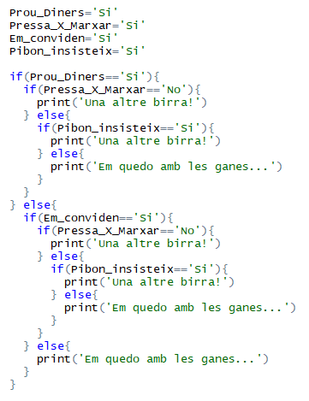



Bioinformàtica: Algorismes, scripts, codi, packages…
Em prenc una altra birra??
Porto prou diners?
Em conviden?
Tinc pressa per marxar?
La persona que m’agrada m’insisteix que em quedi?
https://cran.r-project.org/web/packages/
https://www.bioconductor.org/packages/release/bioc/
Notes:
6 Que es un algorisme? Posarem un exemple (aquí un exemple d’algorisme simple).
7 Per tant, com veieu, si volem que una màquina sigui capaç de prendre decisions intel·ligents necessitarem programar-la mitjançant algorismes, es a dir, acaba sent un humà qui li introdueix el codi que vol que la màquina executi per fer-la intel·ligent.
8 Això es viable per a decisions basades en un conjunt més o menys petit de variables i on les condicions per avançar dins l’algorisme (o camins a seguir dins el mecanisme de presa de decisions) son conegudes i limitades, però és totalment inviable quan el nombre de variables es molt gran i les condicions per avançar dins l’algorisme son complexes o fins hi tot desconegudes, ja que dins el codi hauríem de contemplar tots els possibles escenaris d’interacció entre variables i que fer en cada cas.
9 Posarem un exemple (aquí un exemple d’algorisme complex).
10 D’aquesta limitació neixen els algorismes d’aprenentatge automàtic.
11 En un algorisme d’aprenentatge automàtic es la pròpia màquina qui genera l’algorisme, i ho fa buscant patrons dins un conjunt de dades que l’humà li subministra. Per tant, aprèn mitjançant exemples. Explicar en aquest cas com ho faria una màquina.
12 Possible moment per comparar com aprèn un humà?
NEXT

Slide 21

Bioinformàtica: Bases de Dades..

Slide 22


Avaluació Assignatura
Activitat | Pes
Qüestionari 1 | 20%
Qüestionari 2 | 20%
Activitat introductòria R | 20%
Activitat Principal | 40%
Q1
Q2
AI
AP
S1 | S2 | S3 | S4 | S5 | S6 | S7 | S8 | S9 | S10 | S11 | S12
P | M | M | M | M | M | M | M | M | M | M | M

